Slide 1
学员操作手册
（电脑端）

Slide 2
目录
01. 登录进班
02. 我的课堂
03. 学习档案
04. 培训证书
05. 账户安全

Slide 3
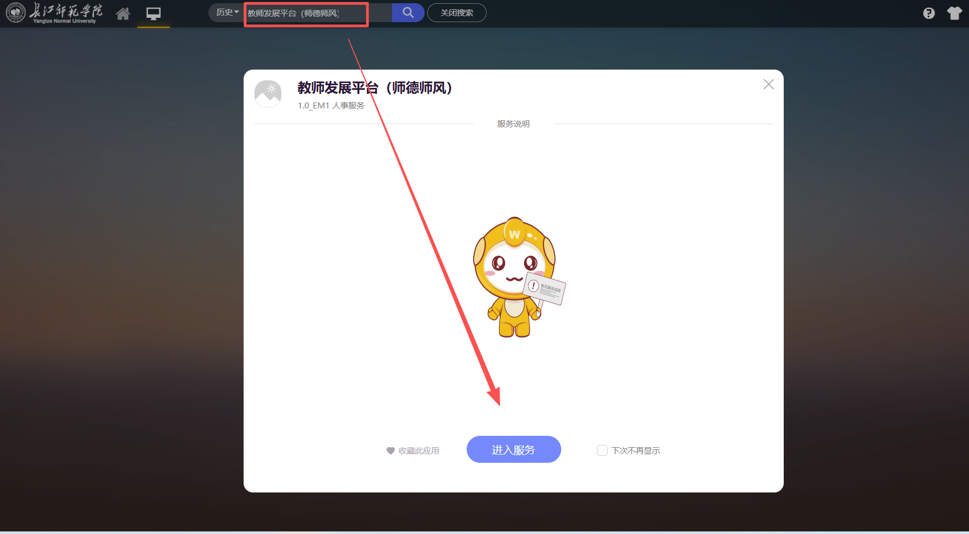

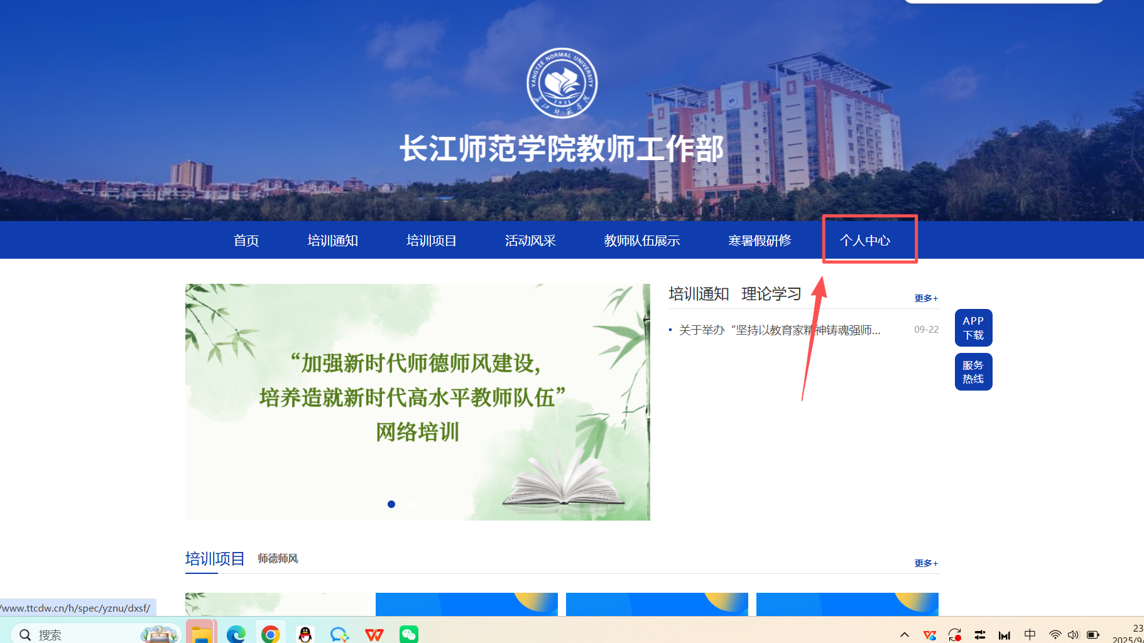
01. 登录进班
请打开【长江师范学院官网】，搜索【教师发展平台（师德师风）】，点击在线服务下方【进入服务】，进入长江师范学院教师工作部首页，点击【个人中心】进入培训学习页面。

Slide 4
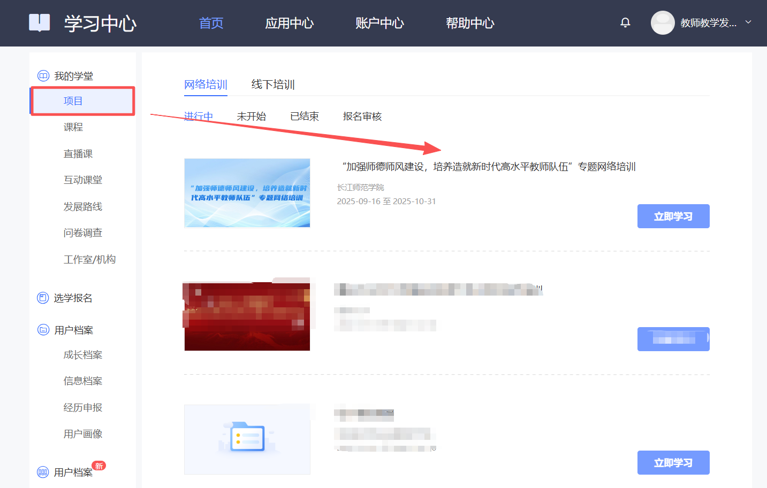
02. 进入班级
在【我的学堂】-【项目】页面找到本期培训的项目，点击项目右下方【立即学习】进入班级开始学习。
首次登录按照要求完善信息。
注：以下项目为示例，具体学习项目名称以平台实际为准。

Slide 5
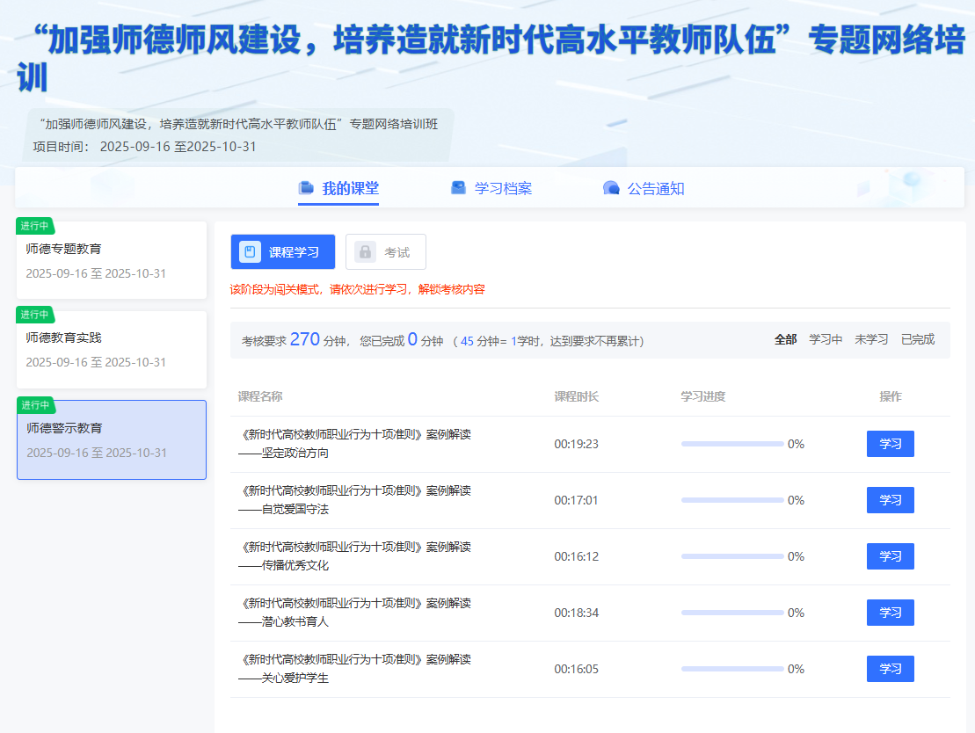
02. 进入班级
进入班级后，可以看到以下学习页面
本次培训分为“师德专题教育”“师德教育实践”“师德警示教育”三部分学习内容
1.师德专题教育：为学员按考核学时的2倍及以上提供视频课程，由学员自主选学不少于7学时（45分钟/学时）的视频课程，本环节计7学时。
2.师德教育实践：结合活动撰写一篇心得体会（不少于800字）或教育箴言（不限字数），本环节计3学时。
3.师德警示教育：学员需在规定时间内完成不少于6学时（45分钟/学时）的视频课程学习任务。完成相应学时的课程学习任务后，需参加在线考试，考试内容为课程所学内容，本环节计6学时。

Slide 6
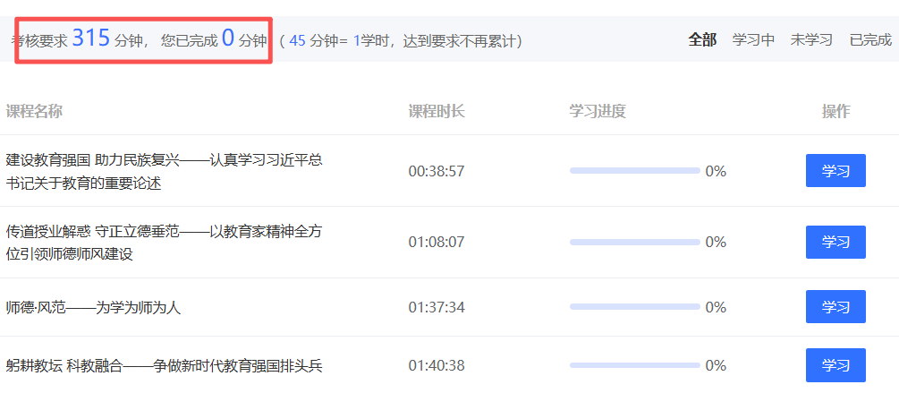
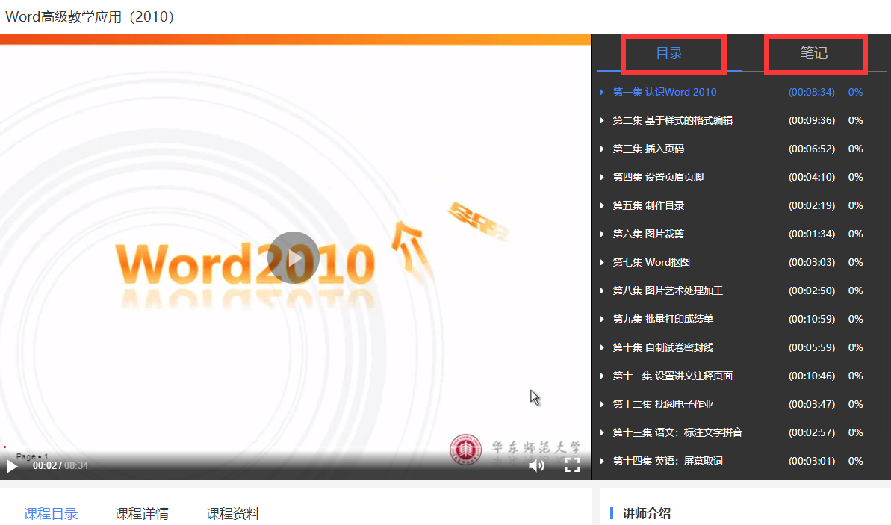
02. 我的课堂-课程学习
点击【我的课堂】-【课程学习】查看考核要求和已完成时长。可选择课程模块学习感兴趣课程，点击【学习】观看课程，系统自动记录观看时长，刷新页面后显示最新学习进度。
点击课程集数观看对应视频，集数后显示每集时长和进度。【笔记】支持一边听课一边做记录。
只要总体完成分钟数达到要求即可，部分课程学习进度未到100%可不用理会。
点击目录集数观看视频。

Slide 7
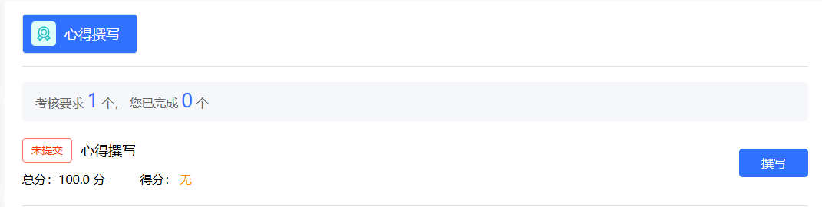
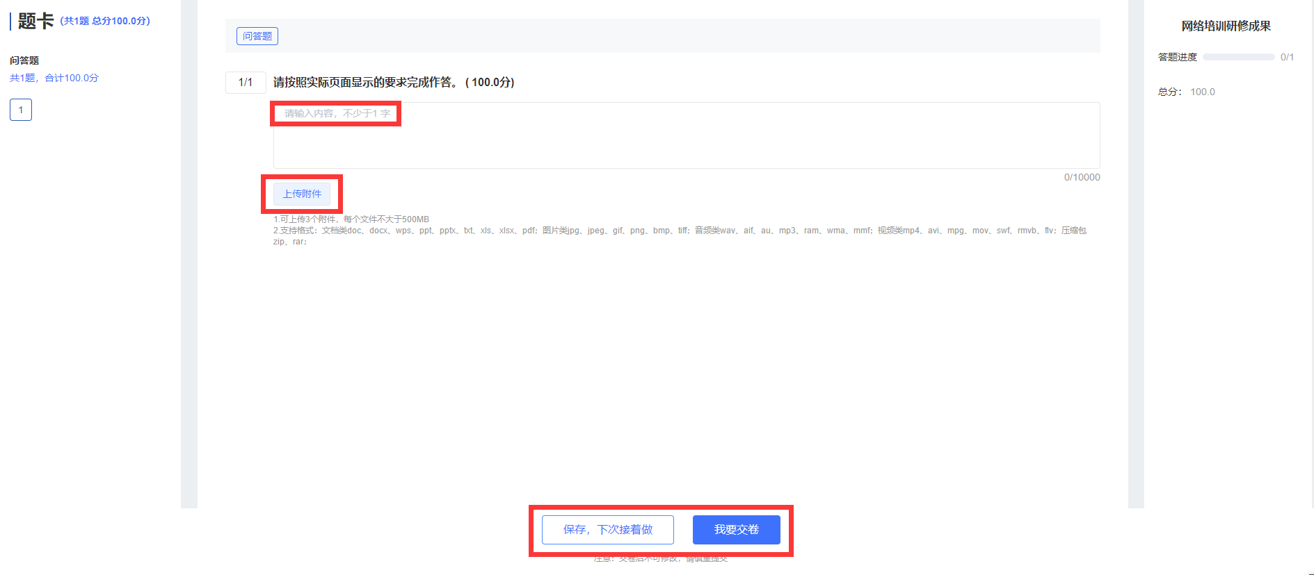
03. 我的课堂-心得撰写
点击【我的课堂】-【师德教育实践】-【心得撰写】，查看考核要求（心得体会和教育箴言二选一）和已完成数量。点击【撰写】进入研修成果详情页面。
心得撰写为问答题，请根据题目要求完成，建议先在电脑本地撰写完成后以附件形式提交。
点击【保存，下次接着做】可以再次编辑修改；点击【我要交卷 】将直接提交不能再次编辑。已提交但未评阅的成果可撤回，若已经评阅需撤回请联系本单位管理员找平台负责人操作。
请认真阅读题目，按照要求作答。
建议提交附件形式。

Slide 8
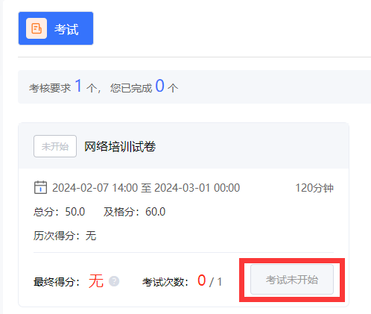
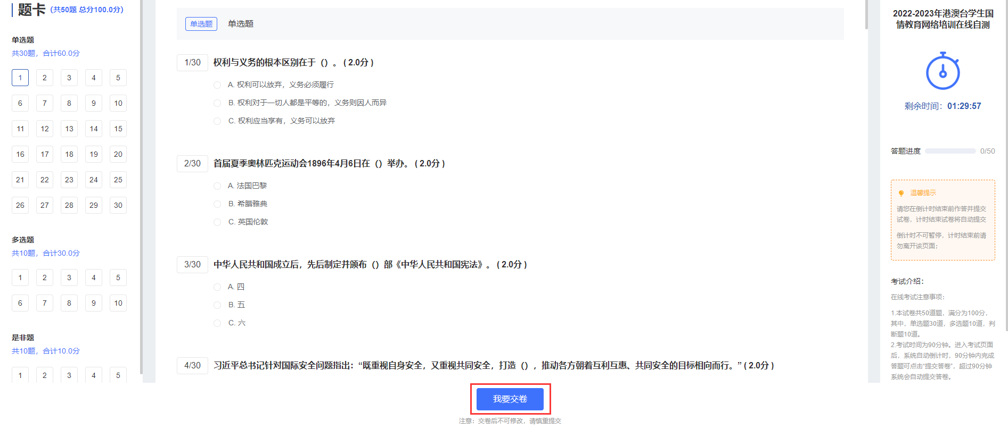
04. 我的课堂-考试
点击【我的课堂】-【师德警示教育】-【考试】，进入考试页面，查看考核要求、考试起止时间、完成进度等信息。未到考试时间不可操作，在考试时间范围内点击【开始考试】，进入考试页面。
在线考试有多种题型，请看清题型作答。请在有效时间内完成考试并提交，系统将在5-10分钟内给出客观题成绩。如考试中有问答题，请等待评阅。
考试及格分数请以项目实际要求为准，若考试成绩不合格需要补考请与组织本次培训的管理人员联系，由培训管理员决定是否能补考，再由管理员统一上报给平台负责人处理。

Slide 9
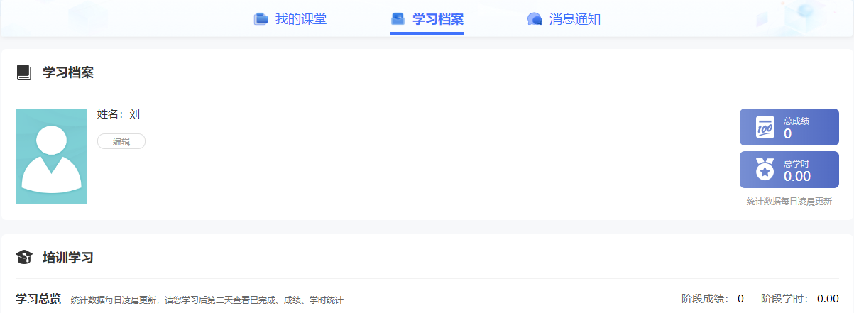
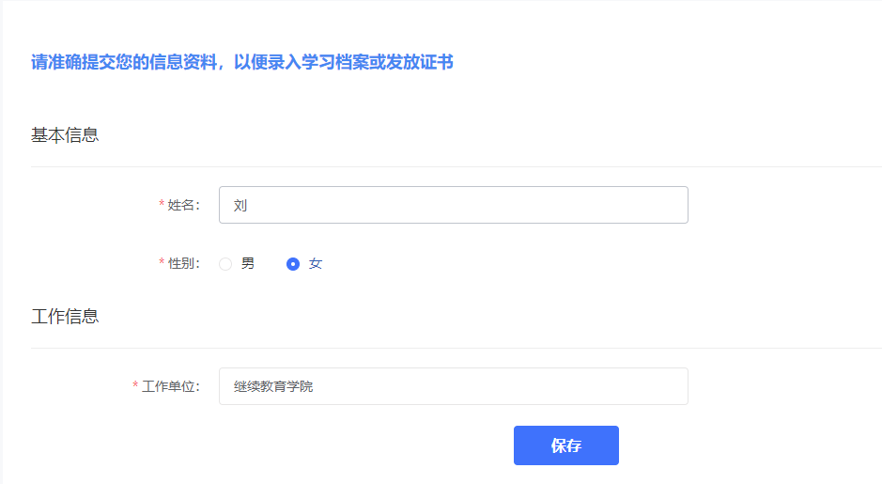
03. 学习档案
在班级页面上方点击【学习档案】查看各阶段的完成情况。【学习总览】、总成绩和总学时每日凌晨更新。【学习内容明细】根据学习情况实时更新。
若显示姓名有误，在【学习档案】中点击【编辑】，修改个人信息后保存。
每日凌晨更新

Slide 10
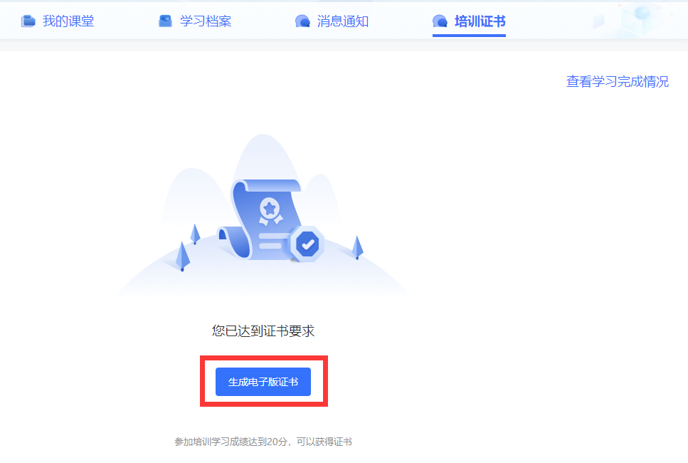
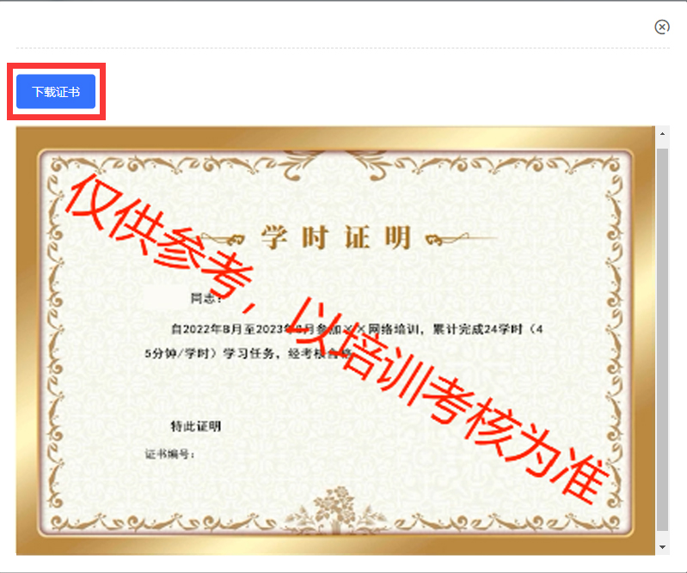
04. 培训证书
在班级页面右上方点击【培训证书】-【生成电子版证书】-【下载证书】，可将证书保存到本地。
如果显示“您还没有达到证书要求，暂时不可以获得证书”，请再次查看教学计划和学习档案，查询是否有未达到考核要求的环节，达到要求后方可下载证书。
若显示姓名有误，在【学习档案】中点击【编辑】，修改个人信息后保存。
请合理安排时间完成学习任务。每张证书均对应有唯一证书编号可进行溯源调查，切勿修改他人证书自用。

Slide 11
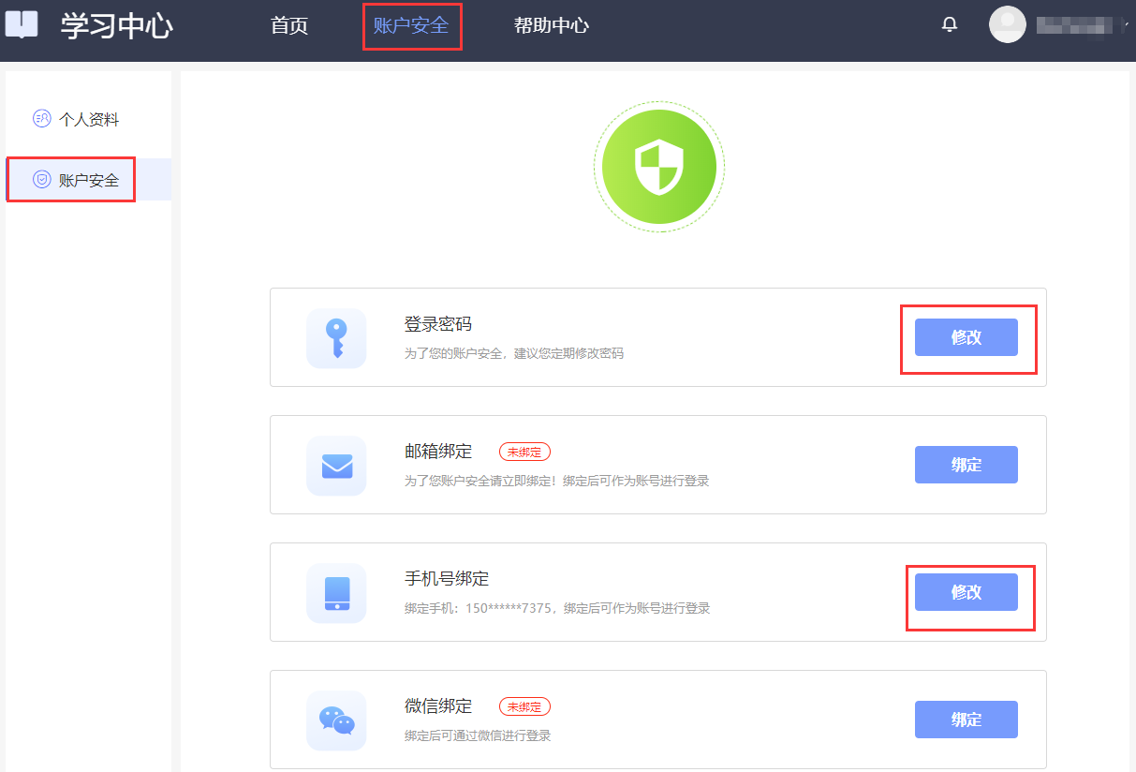
05. 账户安全
在【学习中心】-【账户安全】板块中，可以修改登录密码，绑定手机号、邮箱、微信。
忘记密码时，可以通过手机号或邮箱找回密码。

Slide 12
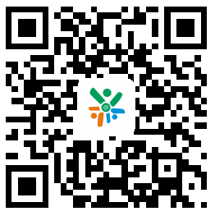

在线客服
400-875-7650
扫码下载移动端App

